Slide 1

6ª Reunião da Sala de
Crise da Região Sul
Condições Observadas/Previstas e Prognóstico Climático JAS/2024
Marcelo Schneider
Meteorologista do INMET
Porto Alegre, 19 de junho de 2024.

Slide 2
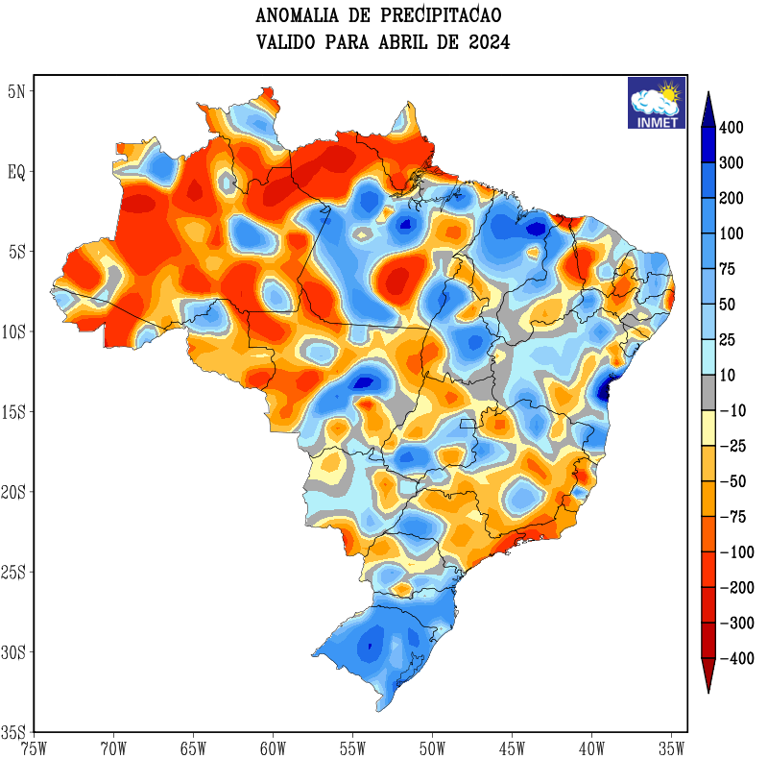
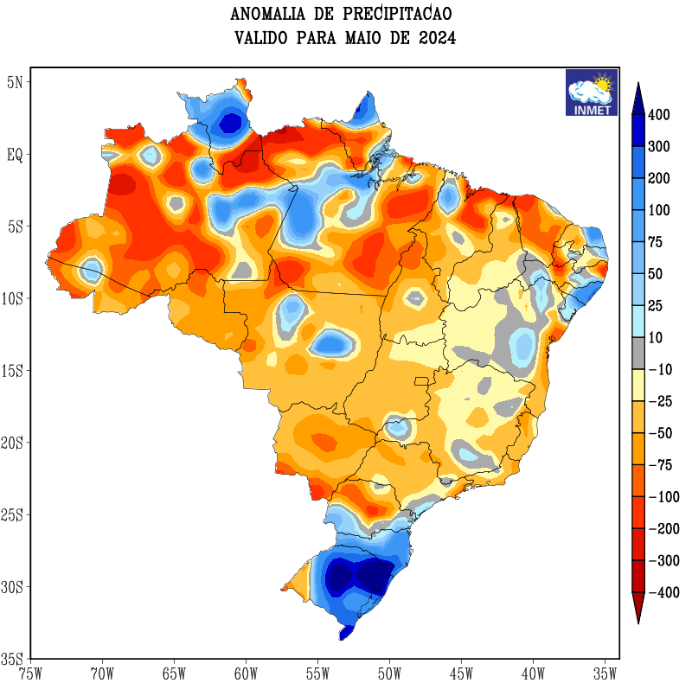
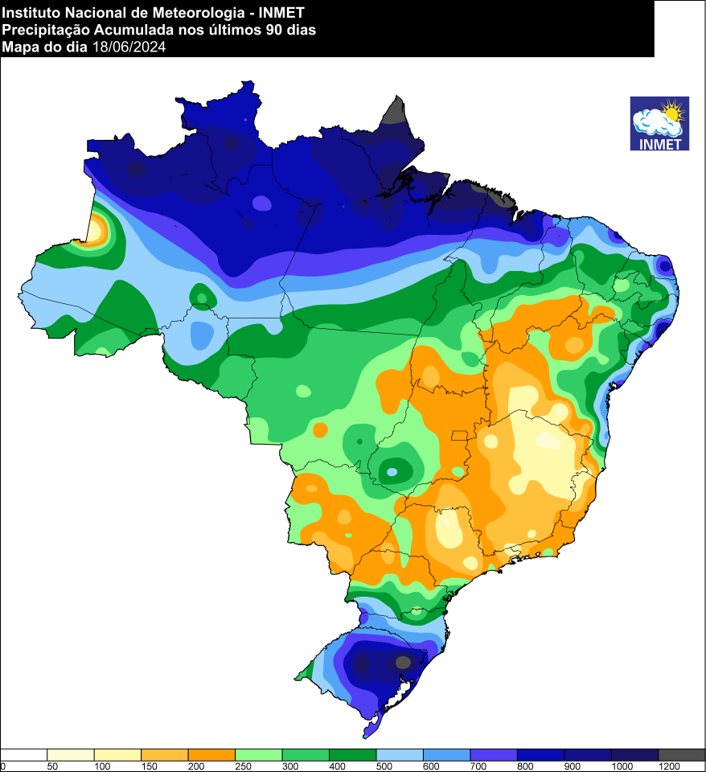
Anomalias de precipitação no trimestre, abr/maio e junho 2024

Slide 3
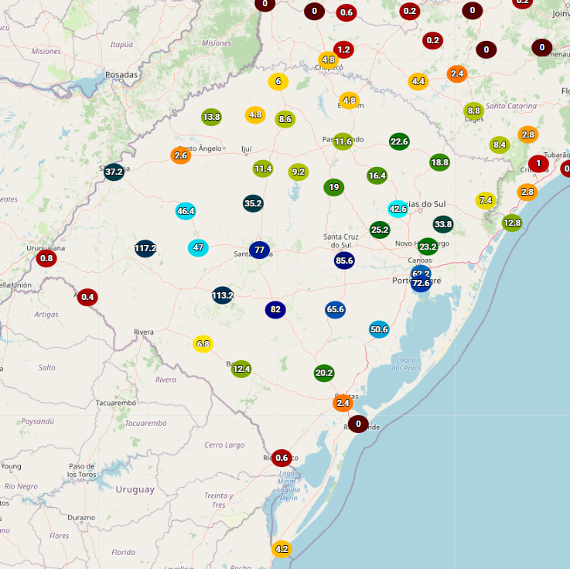
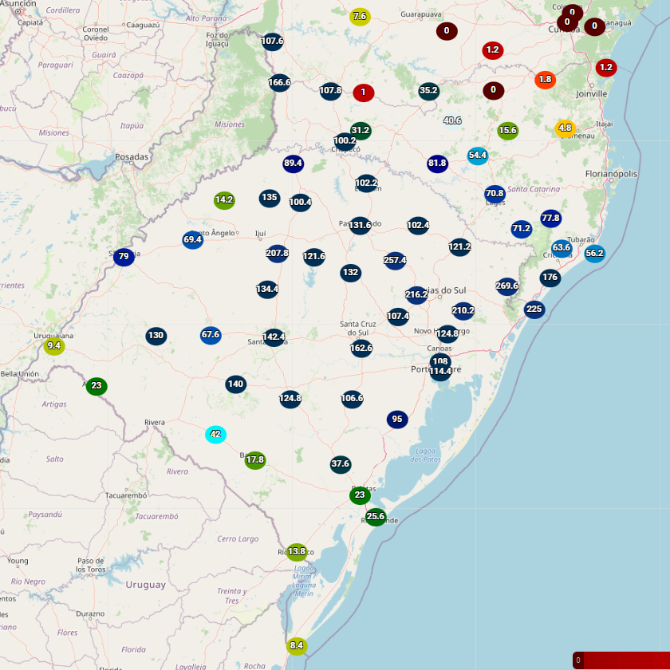
PRECIPITAÇÃO AUTOMÁTICAS INMET
24H 96H

Slide 4
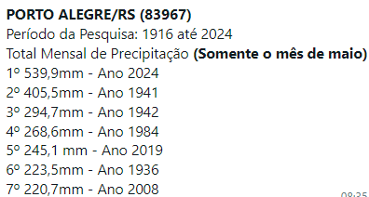
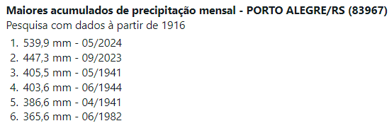
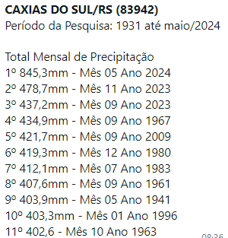
CHUVAS NO RS MAIO

Slide 5
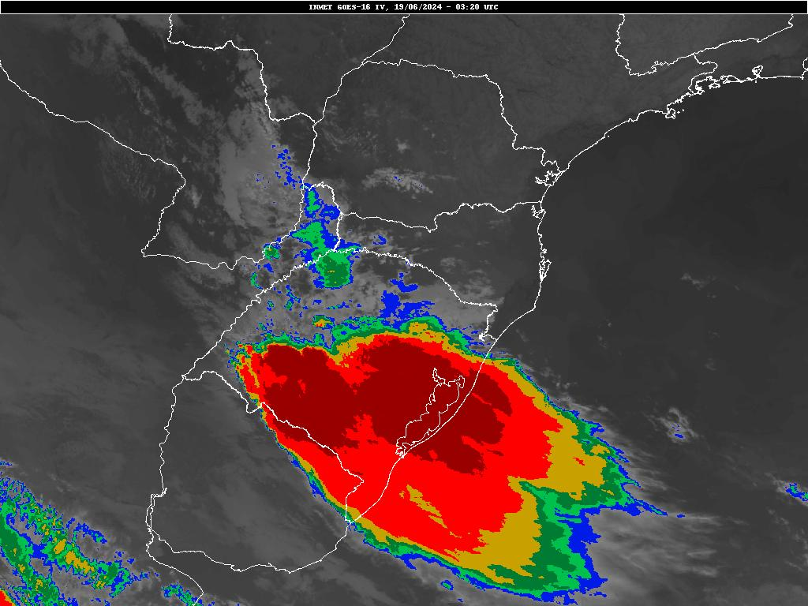
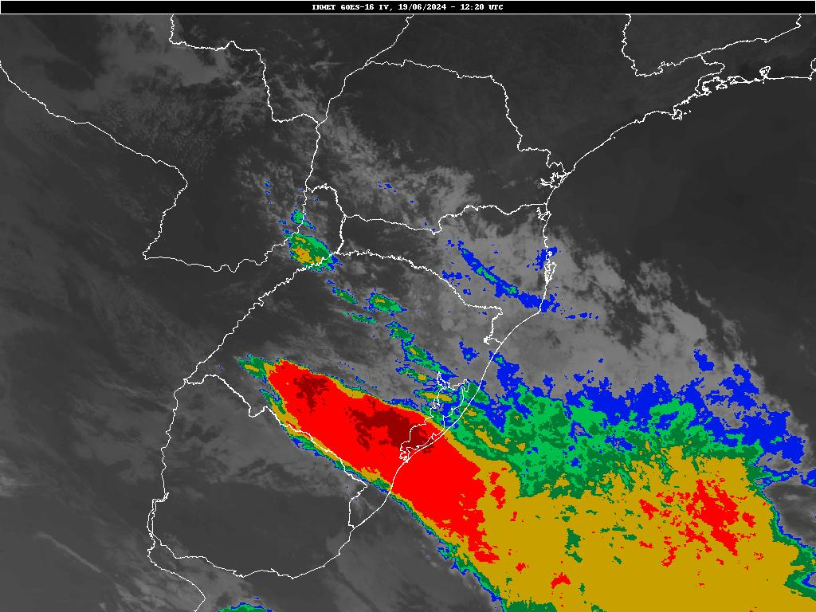
Satélite – IR
08H10 22/05
Satélite – IR
00h20

Slide 6
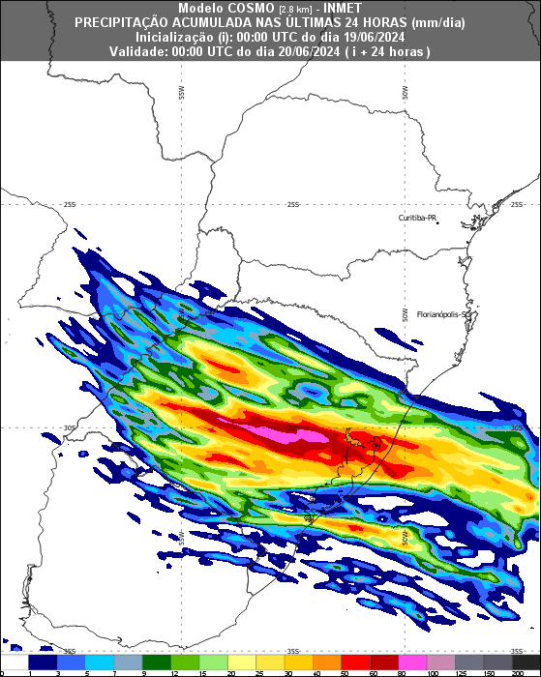
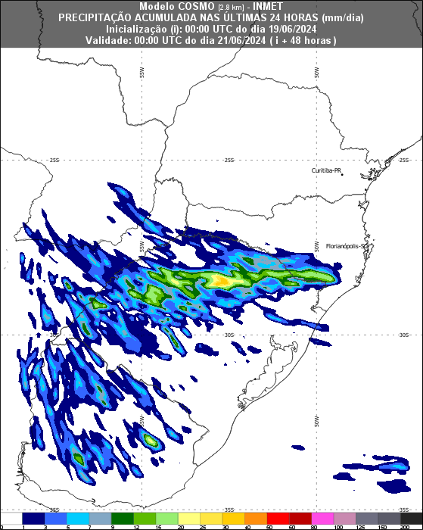
CSOMO 2,8 Km chuva 24 e 48h
QUA 19/06
QUI 20/06

Slide 7
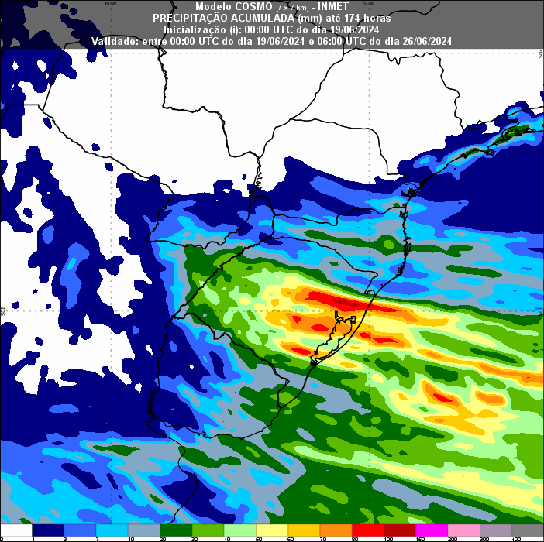
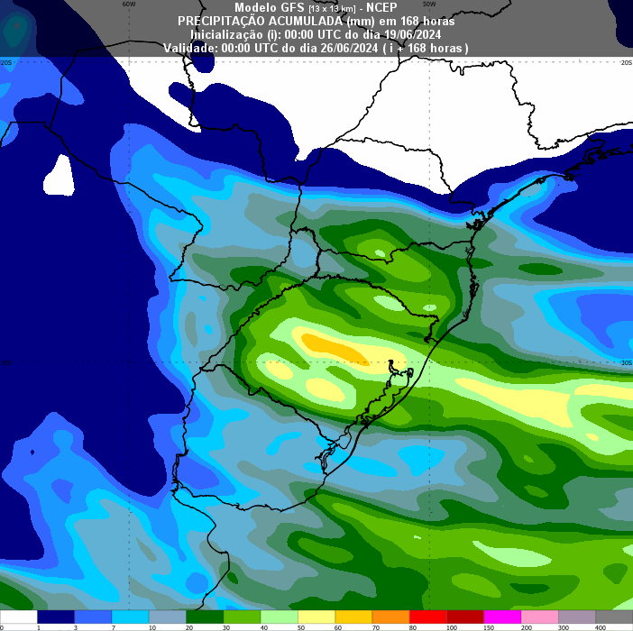
Precipitação acumulada
Cosmo- INMET GFS ATÉ 168H

Slide 8
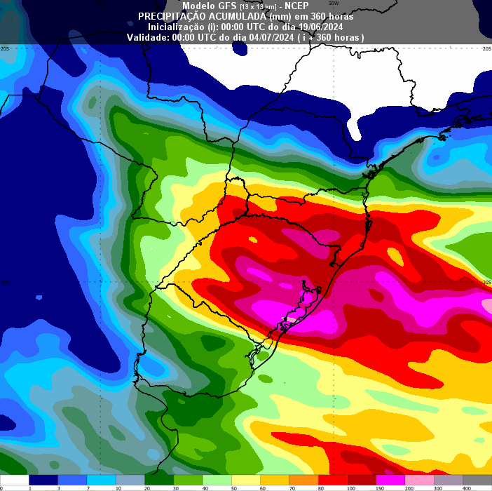
GFS ATÉ 360 H ATÉ 03/07

Slide 9
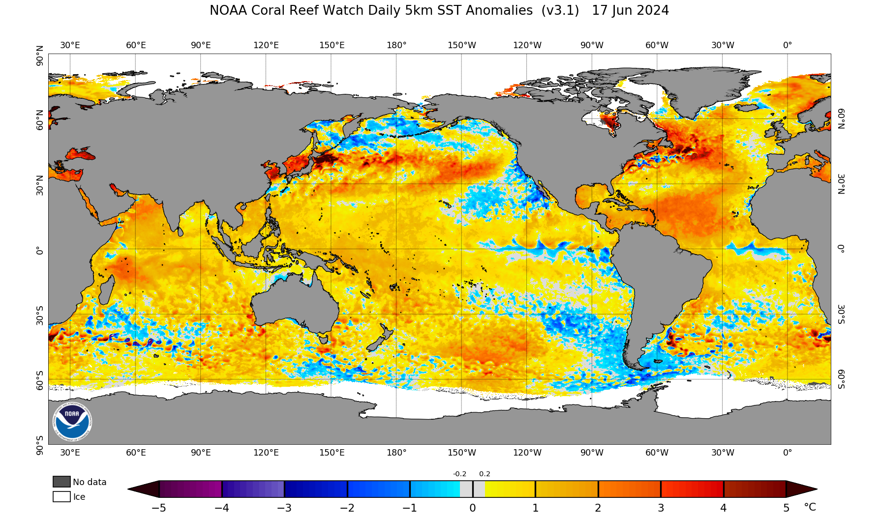
Tempo/Clima: TSM OCEANOS ENSO- FASE NEUTRA

Slide 10
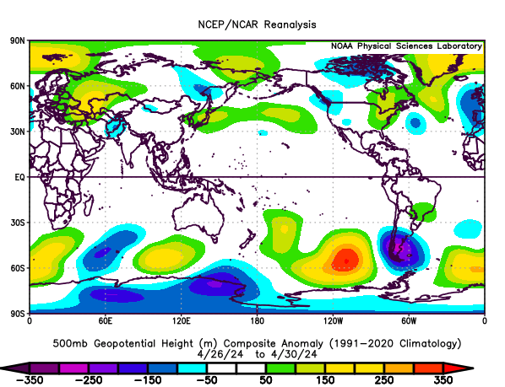
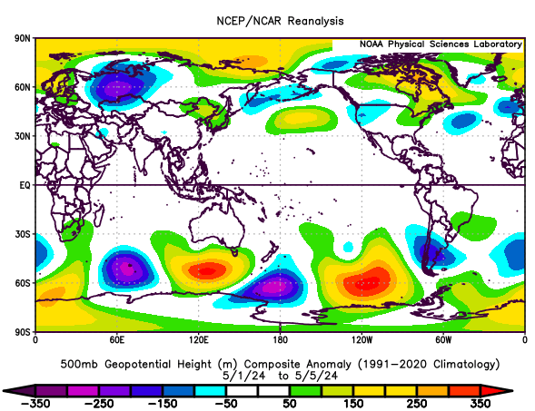
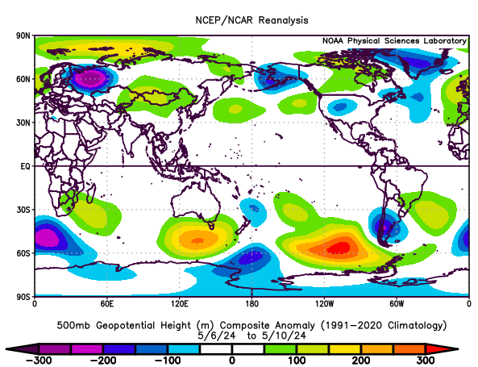
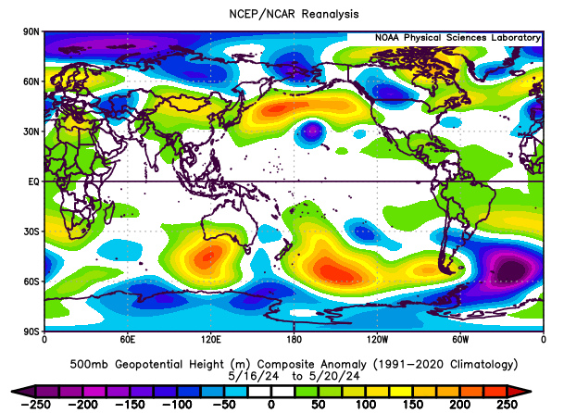
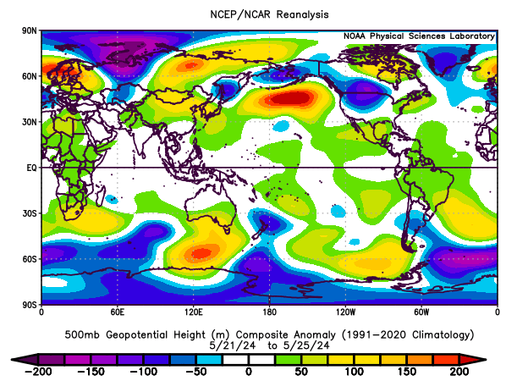
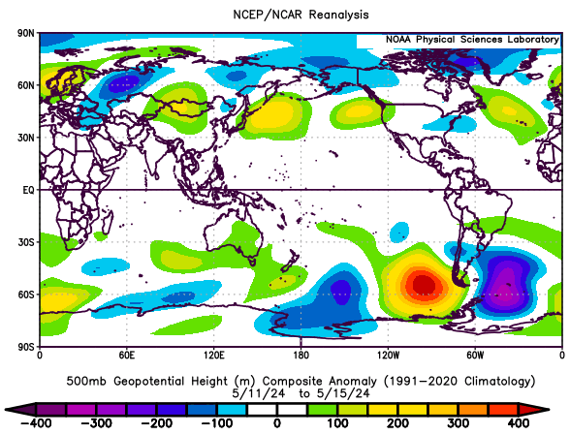

Slide 11
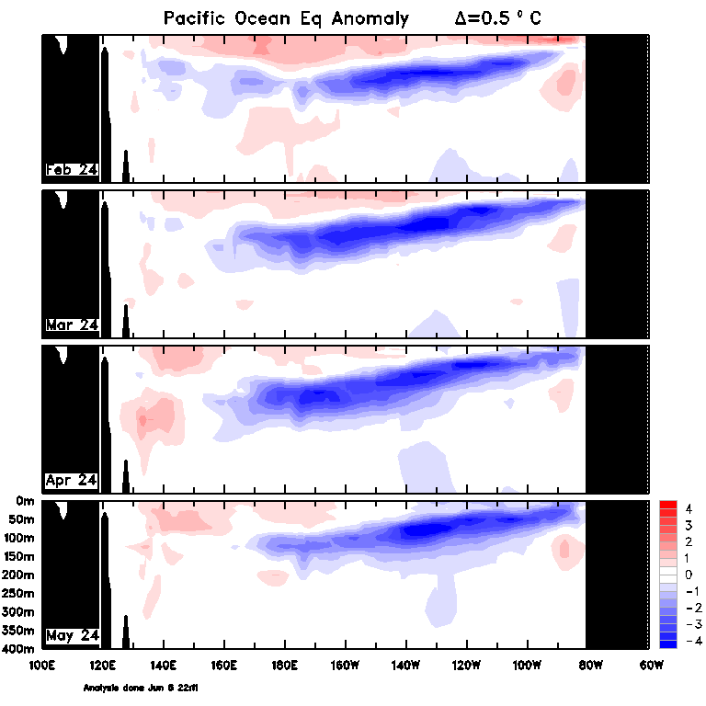
TSM ANOMALIAS MENSAIS SUBSUPERFICIAS
FEV
MAR
ABR
MAI

Slide 12
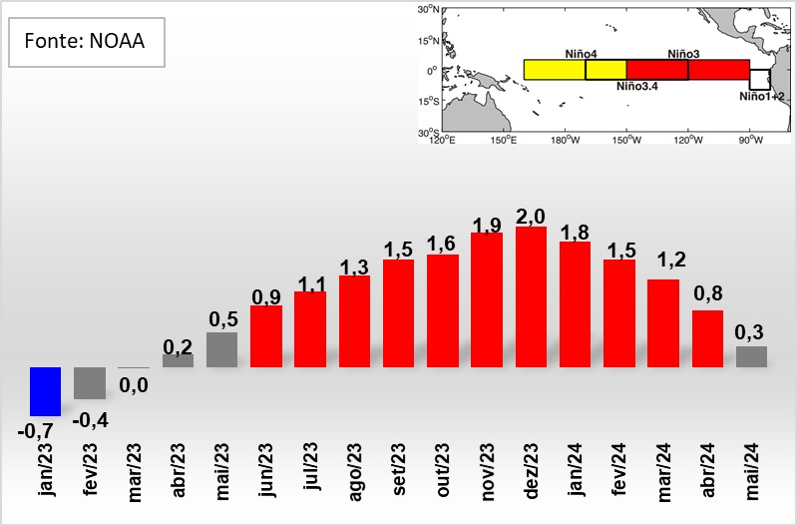
MONITORAMENTO DA ANOMALIA DA TEMPERATURA DA SUPERFÍCIE DO MAR (TSM)
Anomalia mensal de TSM (°C)
Intensidade do El Niño, varia de acordo com os valores de anomalia de TSM no Pacífico Central (Região de Niño 3.4):
Fraco : +0,5 e +0,9ºC;
Moderado : +1,0 e +1,4ºC;
Forte : +1,5 e +1,9ºC;
Muito forte: > + 2,0°C.

Slide 13
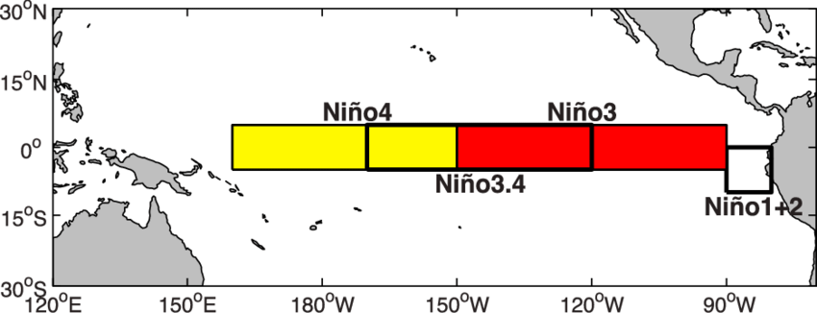
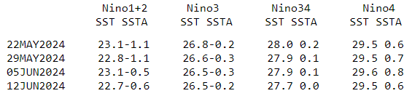
Oceano Pacífico - Condição NEUTRA

Slide 14
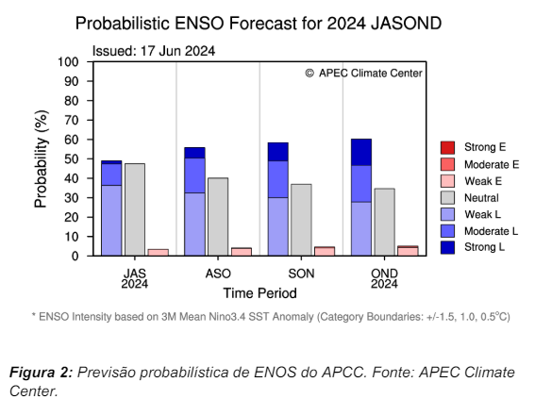
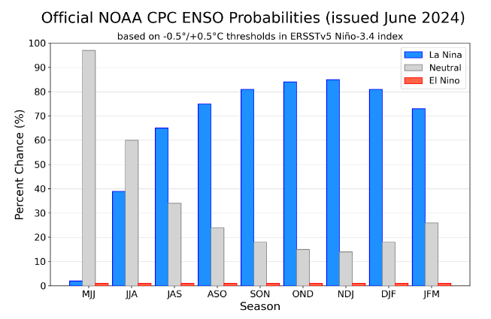
Previsões do fenômeno El Niño / Índice Niño 3.4 (Pacífico Equatorial Central)
Probabilidades
AMERICANO
COREANO
Fonte: APEC e IRI.

Slide 15
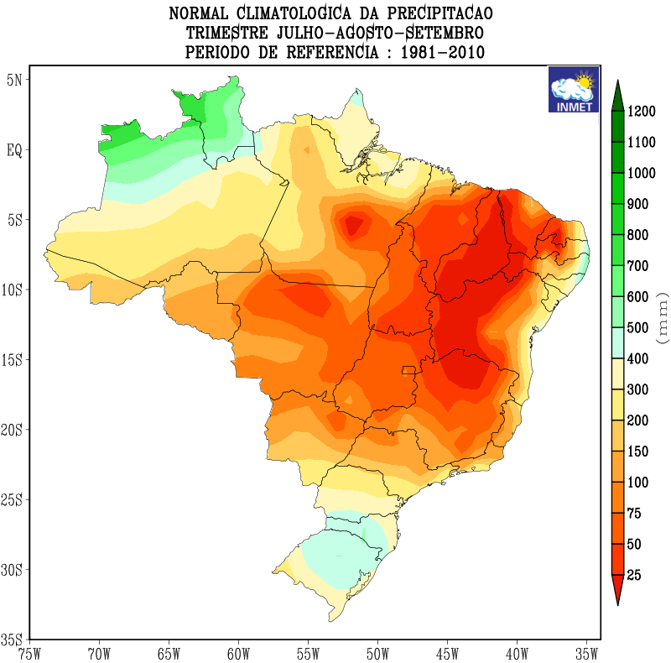
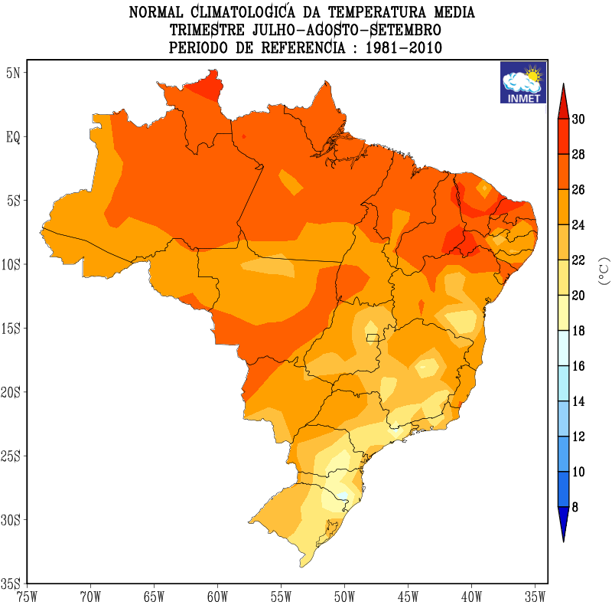

Slide 16
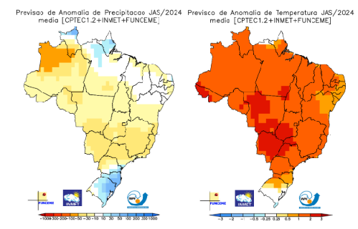

PREVISÃO CLIMÁTICA PRECIPITAÇÃO/TEMPERATURAS

Slide 17
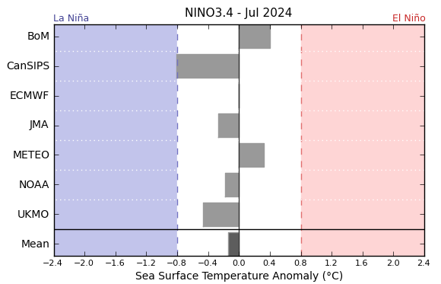
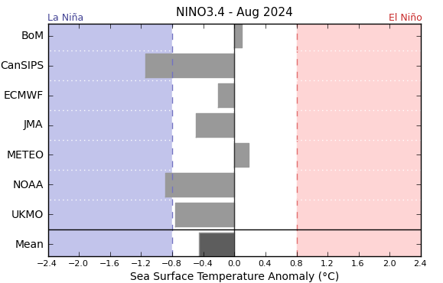
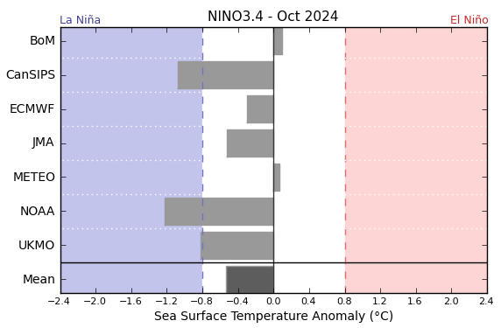
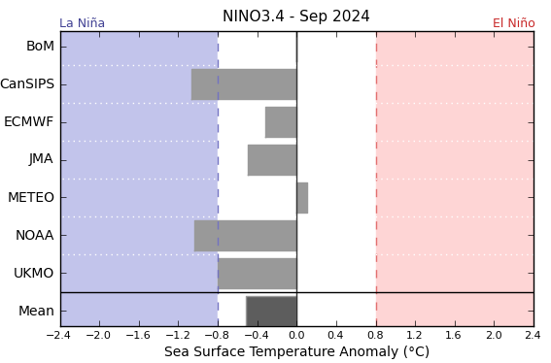
PREVISÕES TSM 3.4

Slide 18
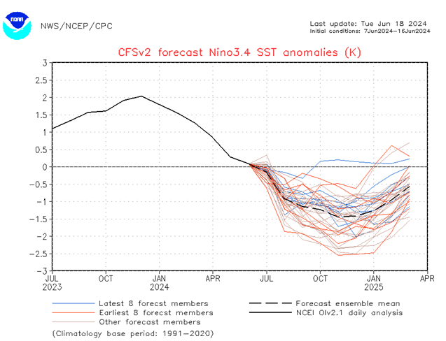
CFS NOAA TSM PRÓXIMOS MESES

Slide 19
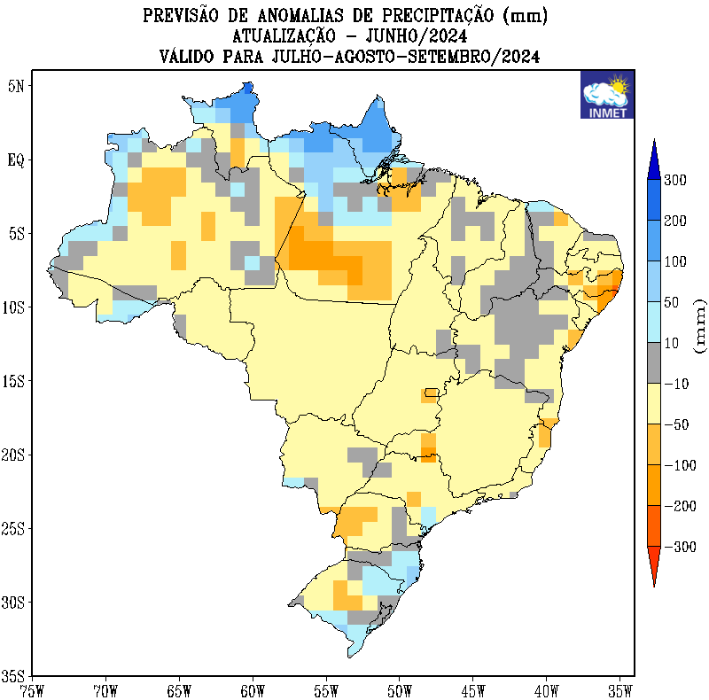
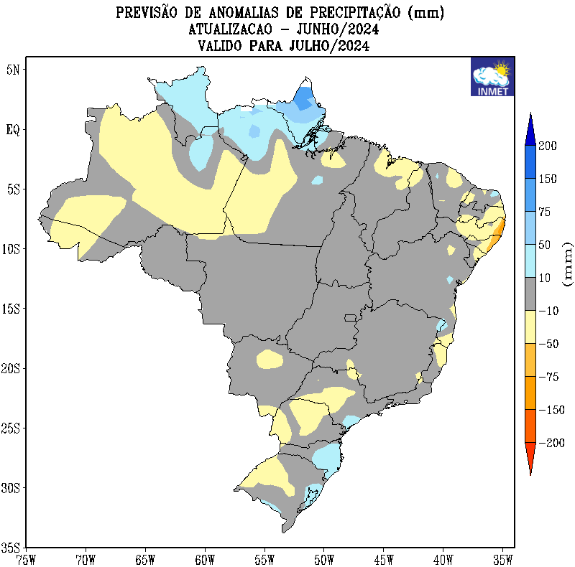
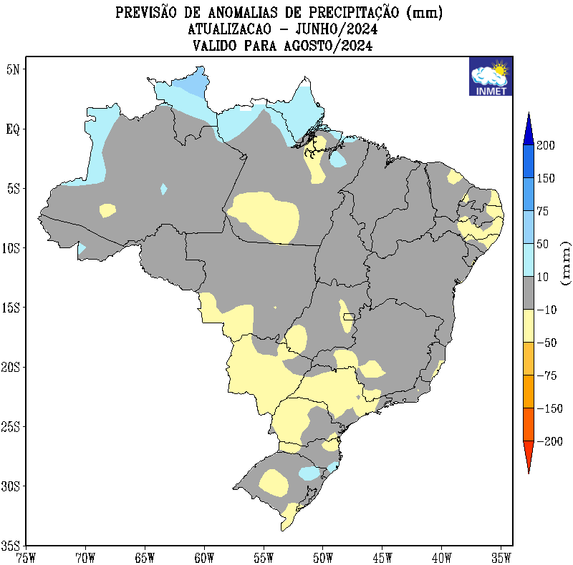
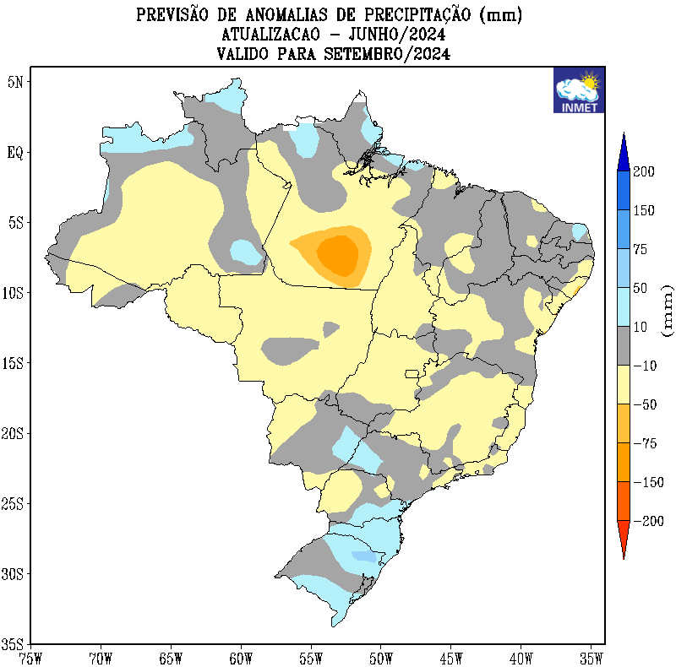
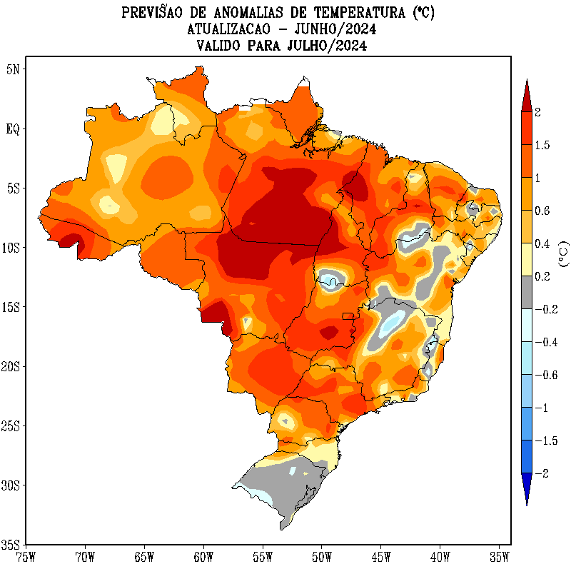
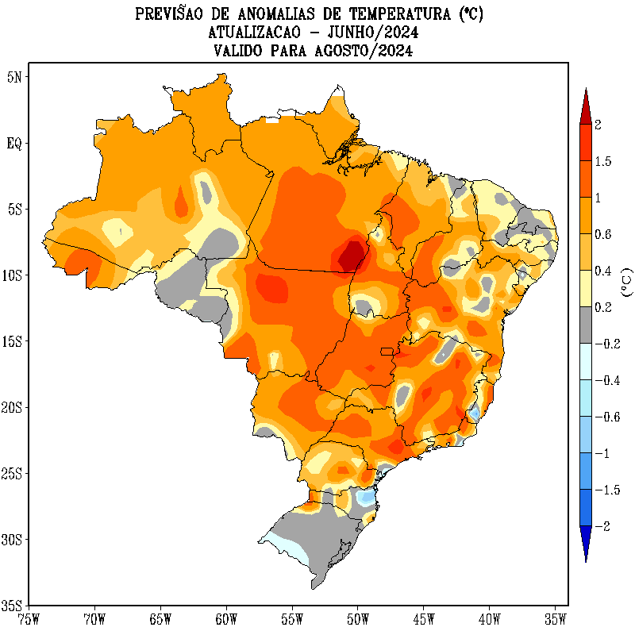
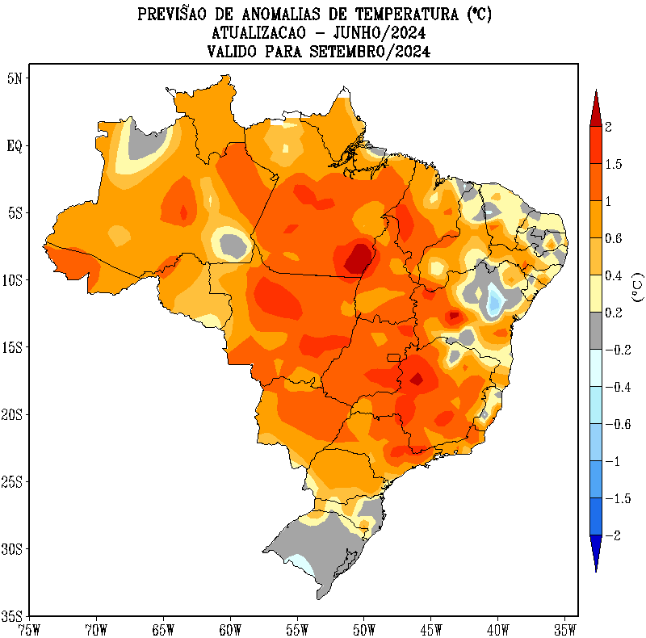
INMET PROGNÓSTICO CLIMÁTICO MAI-JUN-JUL/2024
JAS
Jul
Ago
Set
Jul

Slide 20
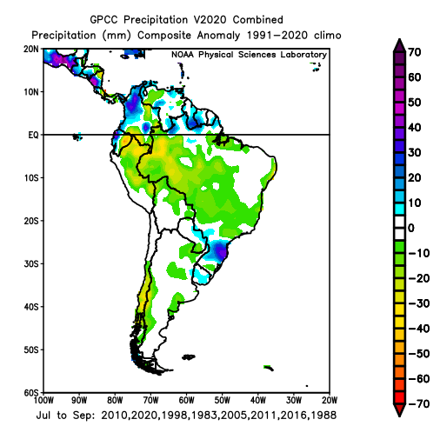
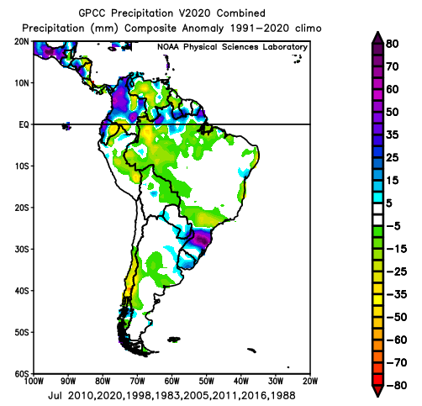
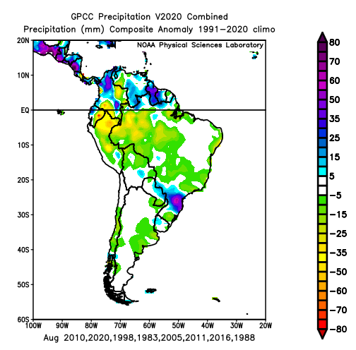
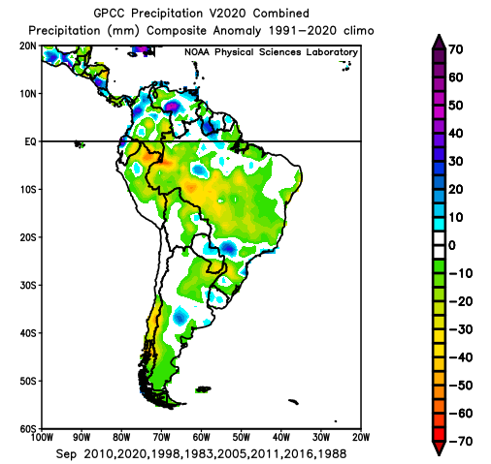
ANOS ANÁLOGOS PRECIPITAÇÃO
JAS
Jul
Ago
Set

Slide 21
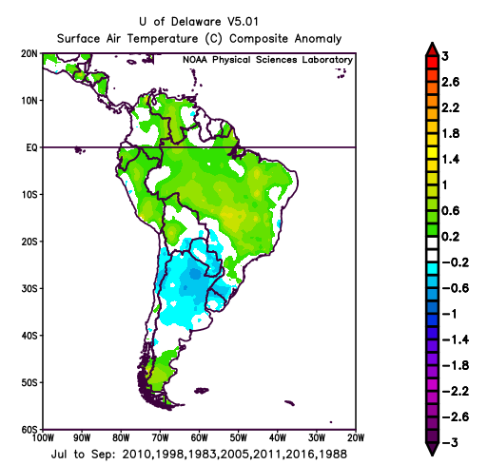
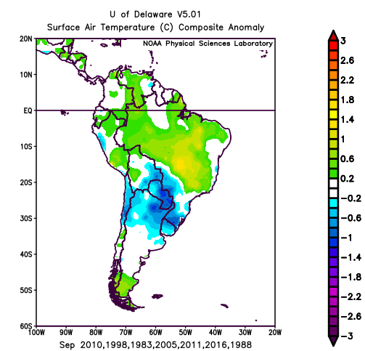
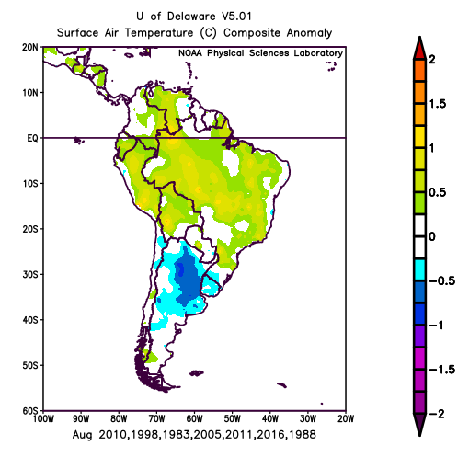

ANOS ANÁLOGOS TEMPERATURA
JAS
Jul
Ago
Set

Slide 22



Obrigado
pela atenção!
@inmet.oficial
INMET
@inmet_
portal.inmet.gov.br
marcelo.schneider@inmet.gov.br

